Slide 1
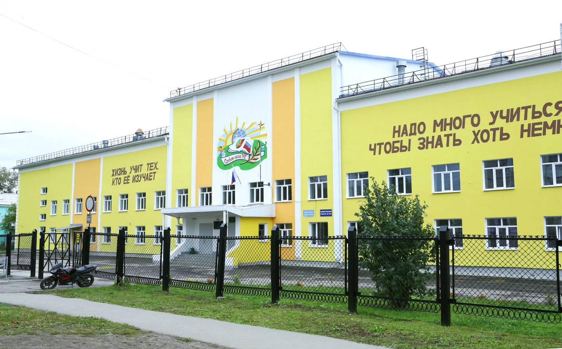
Муниципальное автономное общеобразовательное учреждение «Средняя общеобразовательная школа №2»

Slide 2
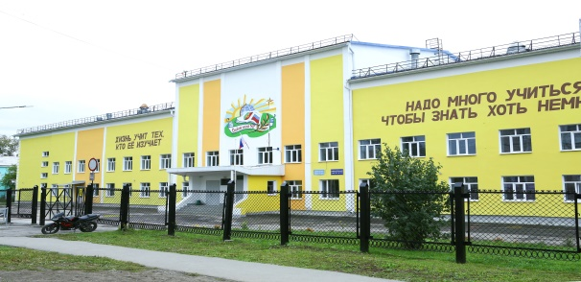
Организация приёма детей
в 1 класс в 2023 году

Slide 3
Сроки приёма документов
С 00 часов 01 апреля по 30 июня 2023 года – прием детей, зарегистрированных на закрепленной территории (имеющих постоянную или временную регистрацию о проживании на закрепленной территории образовательной организации).

Slide 4
Сроки приёма документов
С 06 июля по 05 сентября 2023 года - для детей, не проживающих на территории, закрепленной за организацией при наличии свободных мест.

Slide 5
Правом первоочередного приёма
пользуются следующие категории детей:
1) Дети сотрудников полиции (часть 6 статьи 46 Федерального закона от 7 февраля 2011 года № 3-ФЗ «О полиции»);
2) Дети военнослужащих по месту жительства их семей, в т.ч. дети лиц, поступивших на военную службу по контракту после 21 сентября 2022 года, дети мобилизованных граждан (абзац второй части 6 статьи 19 Федерального закона от 27 мая 1998 года N 76-ФЗ «О статусе военнослужащих», письмо Минпросвещения от 31.10.2022 № ТВ-2419/03);
3) Дети сотрудников органов внутренних дел, не являющихся сотрудниками полиции, и детям сотрудников проходящих службу в учреждениях и органах уголовно-исполнительной системы, органах принудительного исполнения Российской Федерации, федеральной противопожарной службе Государственной противопожарной службы и таможенных органах Российской Федерации (части 14 статьи 3 Федерального закона от 30 декабря 2012 года № 283-ФЗ «О социальных гарантиях сотрудникам некоторых федеральных органов исполнительной власти и внесении изменений в законодательные акты Российской Федерации»).

Slide 6
Преимущественным правом пользуются категории детей.
Ребёнок, в том числе усыновленный (удочеренный) или находящийся под опекой или попечительством в семье, включая приёмную семью либо в случаях, предусмотренных законами субъектов Российской Федерации, патронатную семью, имеет право преимущественного приёма на обучение по основным общеобразовательным программам в государственную или муниципальную образовательную организацию, в которой обучаются его брат и (или) сестра (полнородные и неполнородные, усыновленные (удочеренные), дети, опекунами (попечителями) которых являются родители (законные представители) этого ребёнка, или дети, родителями (законными представителями) которых являются опекуны (попечители) этого ребёнка, (основание - Федеральный закон от 21.11.2022 № 465-ФЗ).

Slide 7
Формы (способы) подачи заявления о приёме в 1 класс:
- лично через Многофункциональный центр предоставления государственных и муниципальных услуг (ГБУ СО МФЦ);
- официальный сайт: mfc66.ru;
- лично в общеобразовательную организацию;
- в электронном виде через Единый портал государственных и муниципальных услуг (функций) (https://www.gosuslugi.ru/);
- заказным письмом с уведомлением о вручении через организации почтовой связи.

Slide 8
Подача электронного заявления в первый класс родителями (законными представителями) через Портал начинается в 00:00 часов 01 апреля 2023 года.
Для подачи электронного заявления родитель (законный представитель):
- подтверждает согласие на обработку персональных данных;
- подтверждает факт ознакомления и согласия с условиями и порядком предоставления услуги в электронной форме;
- переходит по ссылке на экранную форму заявления;
- заполняет форму электронного заявления;
- подтверждает достоверность сообщенных сведений;
- отправляет заполненное электронное заявление;
- получает в «Личном кабинете» и по электронной почте уведомление, подтверждающее, что заявление принято на обработку, в уведомлении указываются идентификационный номер, дата и время направления электронного заявления.

Slide 9
Документы
1) копию документа, удостоверяющего личность родителя (законного представителя) ребёнка;
2) копию свидетельства о рождении ребёнка или документа, подтверждающего родство заявителя;
3) копию свидетельства о рождении полнородных и неполнородных брата и (или) сестры (в случае использования права преимущественного приёма на обучение по образовательным программам начального общего образования ребенка в образовательную организацию, в которой обучаются его полнородные и неполнородные брат и (или) сестра);
4) копию документа, подтверждающего установление опеки или попечительства;
5) копию документа о регистрации ребёнка или поступающего по месту жительства или по месту пребывания на закреплённой территории или справка о приёме документов для оформления регистрации по месту жительства (в случае приёма на обучение ребёнка, проживающего на закреплённой территории);
6) копию заключения психолого-медико-педагогической комиссии (при наличии);

Slide 10
Документы
7) документ, подтверждающий родство заявителя или законность представления прав ребёнка, на русском языке или с нотариально заверенным переводом на русский язык (если родитель(и) (законный(ые) представитель(и)) ребёнка, является иностранным гражданином или лицом без гражданства);
8) документ, подтверждающий право ребёнка на пребывание в Российской Федерации, на русском языке или с нотариально заверенным переводом на русский язык (если родитель(и) (законный(ые) представитель(и)) ребёнка, является иностранным гражданином или лицом без гражданства);
9) копии документов, подтверждающих право первоочередного приёма на обучение по основным общеобразовательным программам;
10) разрешение Управления образования на приём в общеобразовательную организацию ребёнка, не достигшего возраста шести лет шести месяцев, или старше 8 лет на 01 сентября текущего календарного года на обучение по программе начального общего образования (для детей младше 6 лет 6 мес. или старше 8 лет);
11) иные документы, предоставляемые родителями (законными представителями) по собственной инициативе.

Slide 11
Основания для отказа в предоставлении
муниципальной услуги
- отсутствие свободных мест в МАОУ «СОШ №2»;
- подача заявления в сроки, отличные от сроков приема заявлений;
- предоставление заявителем неполного комплекта документов;
- несоответствие статуса заявителя нормативным требованиям, согласно которым заявителями на предоставление муниципальной услуги являются физические лица, являющиеся родителями (законными представителями) ребенка, а также совершеннолетние лица, не получившие основного общего и среднего общего образования и имеющие право на получение образования соответствующего уровня, являющиеся гражданами Российской Федерации, иностранными гражданами и лицами без гражданства, проживающие постоянно или временно на территории городского округа Первоуральск.

Slide 12
График приёма документов
1 апреля 2023 года – с 8.00 до 15.00 час. (перерыв: 11.30-12.00)
С 3 апреля 2023 года (понедельник, среда, пятница) – с 9.00 до 16.00 час. (перерыв: 12.00-13.00)
Контактный телефон – 62-90-50
Ответственное лицо –
Рожкова Ирина Васильевна

